Slide 1
Syrer og baser
Kemi C for HF
Kapitel 15

Slide 2
Oversigt
1. Eksempler på syrer
2. Eksempler på baser
3. Definition på syrer og baser
4. Syrers reaktion med vand
5. Basers reaktion med vand
6. Amfolyt
7. Sure og basiske opløsninger
8. pH
9. Neutralisation
10. Syrebasetitrering

Slide 3
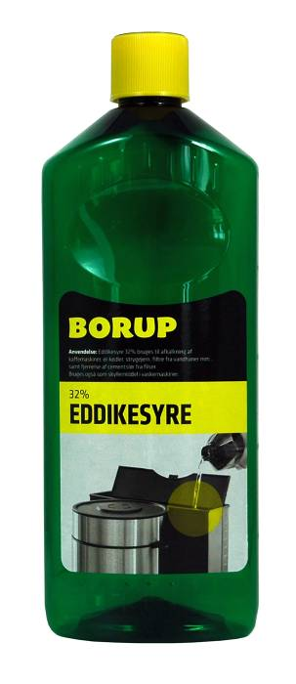
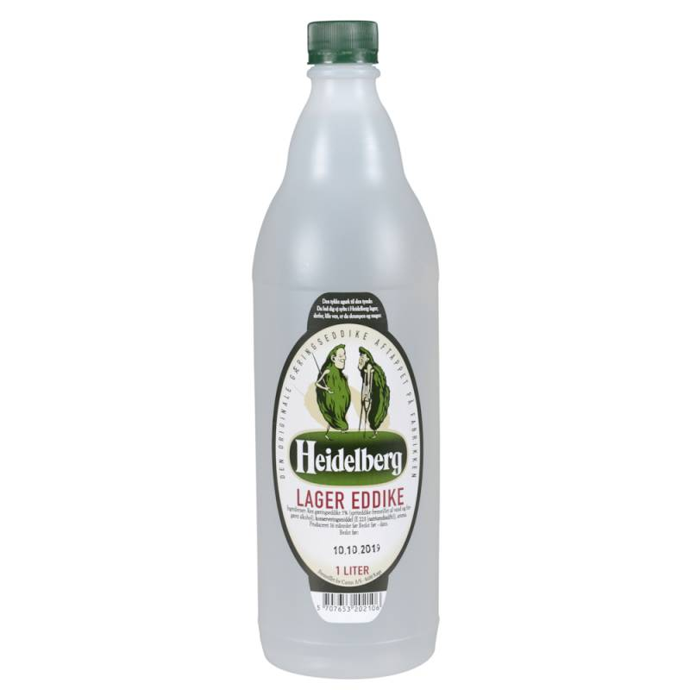
1. Eksempler på syrer
Ethansyre (eller eddikesyre)
Bruges til syltning af agurker (5 %)
Bruges også til afkalkning af elkedler mv. (32 %)
Formel: CH₃COOH

Slide 4
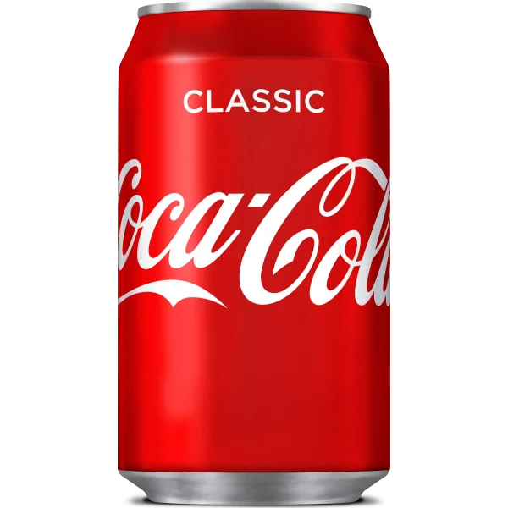
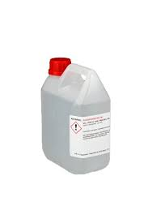
1. Eksempler på syrer
Phosphorsyre
Bruges som smagsgiver i bl.a. cola
Formel: H₃PO₄

Slide 5
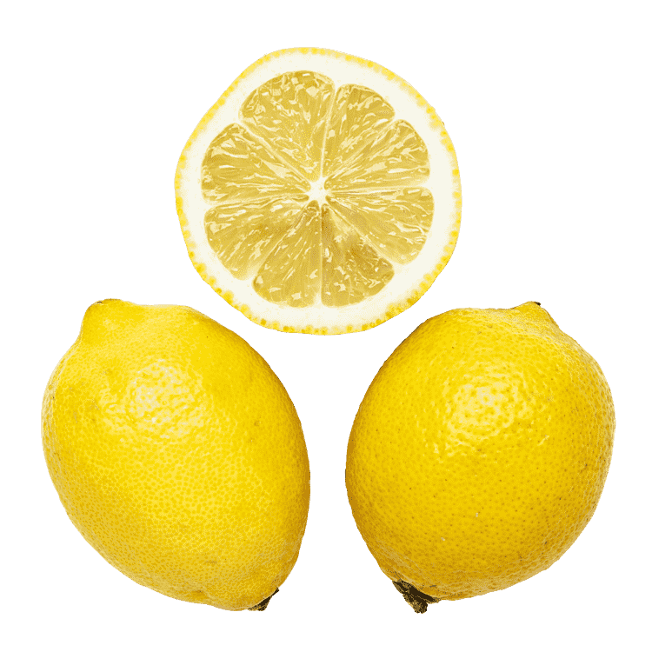
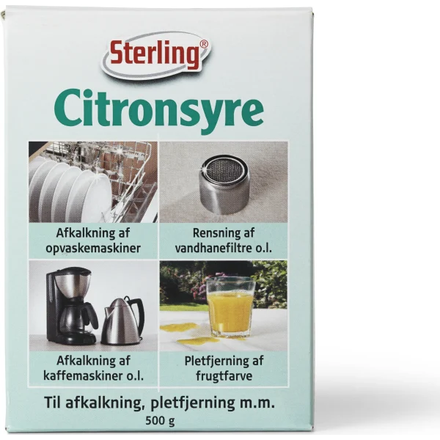
1. Eksempler på syrer
Citronsyre
Findes i citroner!
Kan bruges til afkalkning
Formel: C₆H₈O₇

Slide 6
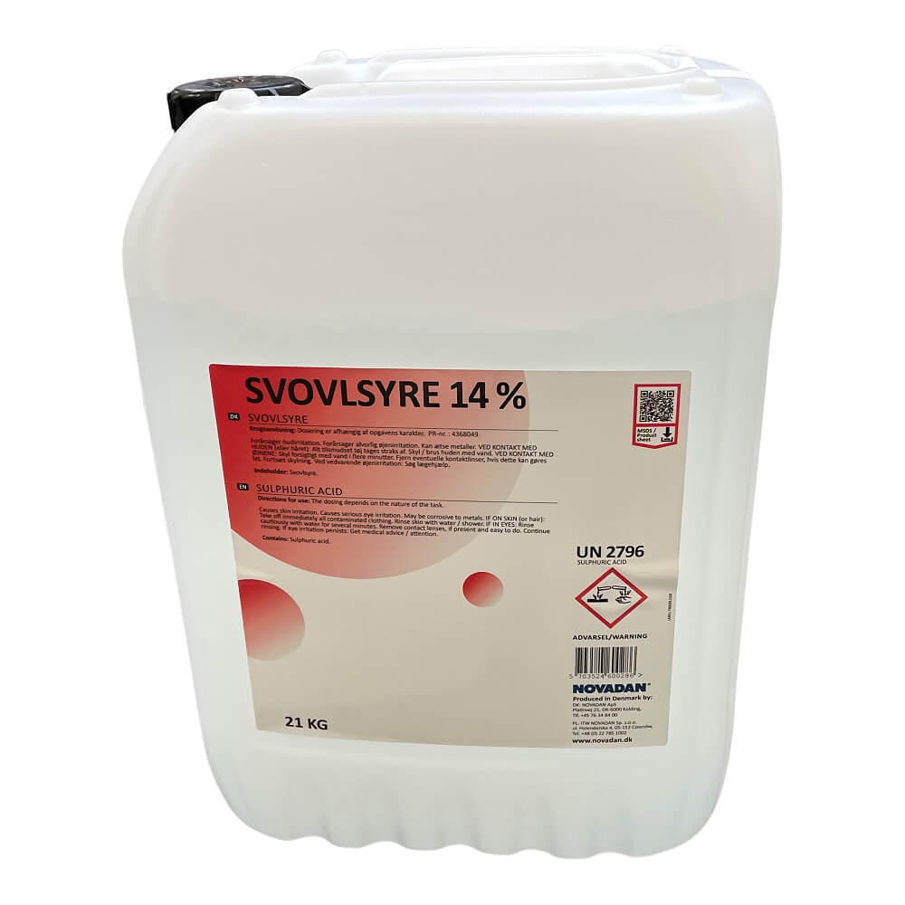
1. Eksempler på syrer
Svovlsyre
Bruges bl.a. til fremstilling af kunstgødning
En af de stærke syrer
Formel: H₂SO₄

Slide 7
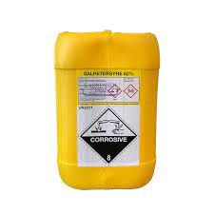
1. Eksempler på syrer
Salpetersyre
Bruges bl.a. til fremstilling af kunstgødning
Stærk syre
Formel: HNO₃

Slide 8
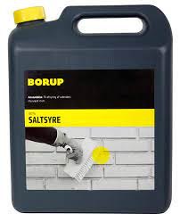
1. Eksempler på syrer
Saltsyre
Bruges bl.a. i den tekniske industri som rensningsmiddel
Stærk syre
Formel: HCl

Slide 9
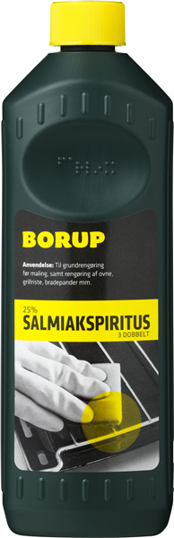
2. Eksempler på baser
Ammoniak
Et af verdens mest fremstillede kemikalier
Bruges i landbruget som gødning
Sælges under navnet ”Salmiakspiritus” som rengøringsmiddel (god til at opløse fedt)
Formel: NH₃

Slide 10
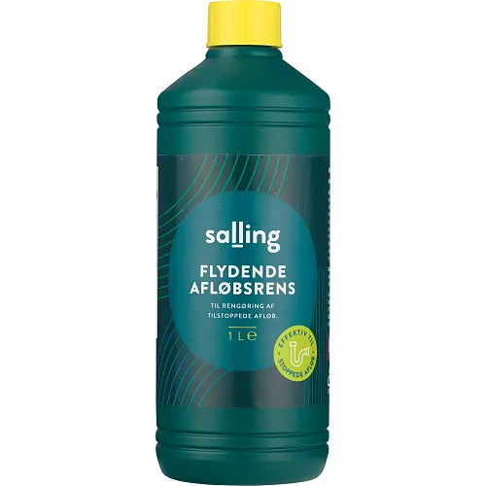
2. Eksempler på baser
Natriumhydroxid
Bruges som afløbsrens – opløser fedt
Stærkt ætsende!
Formel: NaOH

Slide 11
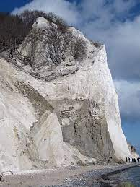
2. Eksempler på baser
Calciumcarbonat
Almindeligt navn: kridt/kalk
Findes i store mængder i Danmarks undergrund
Formel: CaCO₃

Slide 12
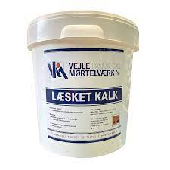

2. Eksempler på baser
Calciumhydroxid
Læsket kalk
Bruges til kalkning af kirker mv.
Formel: Ca(OH)₂

Slide 13
Opgaver
Opgaver: 1
12 min.

Slide 14
3. Definition på syre og en base
De forrige sider giver eksempler på syrer og baser
Men hvad ER en syre og en base?
Først introducerer vi begrebet en hydron
En hydron er en sammentrækning af hydrogenion
Det er et hydrogenatom der har afgivet en elektron og derfor bliver positiv
Formel: H⁺
Da hydrogen er grundstof nummer 1, har et hydrogenatom kun én elektron
Når den ene elektron afgives, er der kun atomkernen tilbage
En hydrogenkerne består normalt bare af én proton

Slide 15
3. Definition på syre og en base
Vi kan nu definere:
En syre er en ion eller et molekyle der kan afgive en hydron (H⁺)
En base er en ion eller et molekyle der kan optage en hydron (H⁺)
Hydroner findes ikke frit
For at en syre skal kunne fungere som syre (afgive en hydron) skal der være en base til at optage hydronen
Syrer og baser fungerer derfor altid i par
Syrer afgiver hydroner til baser
Syrebasereaktioner handler om overføring af hydroner fra syre til baser

Slide 16
3. Definitionen på syre og base
Et eksempel på en syre-base-reaktion:
CH₃COOH(aq) + OH⁻(aq) ⟶ CH₃COO⁻(aq) + H₂O(l)
Ethansyre + hydroxid ⟶ ethanoat + vand
Ethansyre (syre) afgiver en hydron (H+) og bliver til ethanoat
Hydroxid (base) optager en hydron og bliver til vand

Slide 17
4. Syrers reaktion med vand
Vand er et meget vigtigt stof
Vand dækker ca. 70 % af kloden
Et menneske består af 60 % vand
Syre-base-reaktioner vil meget ofte foregå i vand
Vi ser derfor specifikt på syrers (og senere basers) reaktion med vand

Slide 18
4. Syrers reaktion med vand
Saltsyres reaktion med vand:
HCl(aq) + H₂O(l) ⟶ Cl⁻(aq) + H₃O⁺(aq)
Saltsyre + vand ⟶ chlorid + oxonium
Ethansyres reaktion med vand:
CH₃COOH(aq) + H₂O(l) ⟶ CH₃COO⁻(aq) + H₃O⁺(aq)
Ethansyre + vand ⟶ ethanoat + oxonium
Oxonium dannes hver gang syre reagerer med vand

Slide 19
Opgaver
Hvert par får en syre
I skal skrive syrens reaktion med vand (på tavlen)
10 min.
Brug filen syrer.pdf

Slide 20
5. Basers reaktion med vand
Ammoniaks reaktion med vand:
NH₃(aq) + H₂O(l) ⟶ NH₄⁺(aq) + OH⁻(aq)
Ammoniak + vand ⟶ ammonium + hydroxid
Sulfat-ionens reaktion med vand:
SO₄²⁻(aq) + H₂O(l) ⟶ HSO₄⁻(aq) + OH⁻(aq)
Sulfat + vand ⟶ hydrogensulfat + hydroxid
Hydroxid dannes hver gang base reagerer med vand

Slide 21
Opgaver
Hvert par får en base
I skal skrive basens reaktion med vand (på tavlen)
10 min.
Brug filen baser.pdf

Slide 22
6. Amfolyt
I reaktionen
HCl(aq) + H₂O(l) ⟶ Cl⁻(aq) + H₃O⁺(aq)
fungerer vand som en base
I reaktionen
NH₃(aq) + H₂O(l) ⟶ NH₄⁺(aq) + OH⁻(aq)
fungerer vand som en syre
Et stof der kan reagere både som syre og base, kaldes for en amfolyt

Slide 23
7. Sure og basiske opløsninger
En opløsning af en syre i vand kaldes for en sur opløsning
I en sur opløsning er der en høj koncentration af oxonium-ioner (H₃O⁺)
HCl(aq) + H₂O(l) ⟶ Cl⁻(aq) + H₃O⁺(aq)
En opløsning af en base i vand kaldes for en basisk opløsning
I en basisk opløsning er der en høj koncentration af hydroxid-ioner (OH⁻)
NH₃(aq) + H₂O(l) ⟶ NH₄⁺(aq) + OH⁻(aq)

Slide 24
Opgaver
Opgaver: 2-9
30 min.

Slide 25
8. pH
Logaritme (en matematisk parentes)
log(1000) = log(10³) = 3
log(100) = log(10²) = 2
log(10) = log(10¹) = 1
log(1) = log(10⁰) = 0
log(0,1) = log(10⁻¹) = -1
log(0,01) = log(10⁻²) = -2
log(0,001) = log(10⁻³) = -3
log(500) = 2,70

Slide 26
8. pH og koncentration af oxonium
Koncentrationen af oxoniumioner (H₃O⁺) i en opløsning er vigtig for mange kemiske processer
pH-værdien er et mål for koncentrationen af oxonium-ioner
Lav pH => høj koncentration af oxonium-ioner
Høj pH => lav koncentration af oxonium-ioner
Definition: pH = -log([H₃O⁺])
Hvor [H₃O⁺] skal læses som ”stofmængdekoncentrationen af H₃O⁺”

Slide 27
8. pH og koncentration af oxonium
[H₃O⁺] (mol/L) | pH | [H₃O⁺] (mol/L) | pH
1,00·10⁻¹⁴ | 14 | 1,00·10⁻⁶ | 6
1,00·10⁻¹³ | 13 | 1,00·10⁻⁵ | 5
1,00·10⁻¹² | 12 | 1,00·10⁻⁴ | 4
1,00·10⁻¹¹ | 11 | 1,00·10⁻³ | 3
1,00·10⁻¹⁰ | 10 | 1,00·10⁻² | 2
1,00·10⁻⁹ | 9 | 1,00·10⁻¹ | 1
1,00·10⁻⁸ | 8 | 1,00·10⁰ | 0
1,00·10⁻⁷ | 7

Slide 28
8. pH
Beregningseksempel
I en opløsning er der en koncentration af oxonium-ioner på
[H₃O+] = 4,56∙10⁻³ mol/L
pH beregnes:
pH = -log([H₃O+]) = -log(4,56∙10⁻³) = 2,34
Det svarer til en ret høj koncentration af oxonium-ioner og dermed en ret lav værdi af pH

Slide 29
8. pH
Flere eksempler
I rent vand er [H₃O⁺] = 1,0∙10⁻⁷ mol/L
pH = -log(1,0∙10⁻⁷) = 7,00
I sur opløsning er [H₃O⁺] højere, fx 3,0∙10⁻⁴ mol/L
pH = -log(3,0∙10⁻⁴ ) = 3,52
I basisk opløsning er [H₃O⁺] lavere, fx 5,0∙10⁻⁹ mol/L
pH = -log(5,0∙10⁻⁹ ) = 8,30

Slide 30
8. pH og koncentration af oxonium
Hvis man kender pH og skal beregne koncentrationen af oxonium (H₃O⁺), kan man bruge følgende formel:
[H₃O⁺] = 10^{-pH} mol/L
Eksempel:
pH er 5,69
Vi beregner: [H₃O⁺] = 10^{-5,69} mol/L = 2,04∙10⁻⁶ mol/L

Slide 31
pH-beregning
På websitet kan appendiks C bruges til beregning af pH

Slide 32
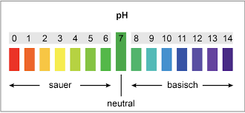
8. pH pH-skalaen

Slide 33
8. pH
HUSK!
Det er en sur opløsning der har en pH-værdi under 7 (ikke en syre)
Det er en basisk opløsning der har en pH-værdi over 7 (ikke en base)

Slide 34
8. pH
Måling af pH
pH kan måles på to måder:
a) med indikator
b) med pH-meter

Slide 35
8. pH
Indikator
En pH-indikator er et stof hvis farve afhænger af pH
pH-indikatorer skifter fra en farve til en anden over et vist pH-interval
Det interval hvor indikatoren skifter farve, kaldes for omslagsområdet
Se figur næste side

Slide 36
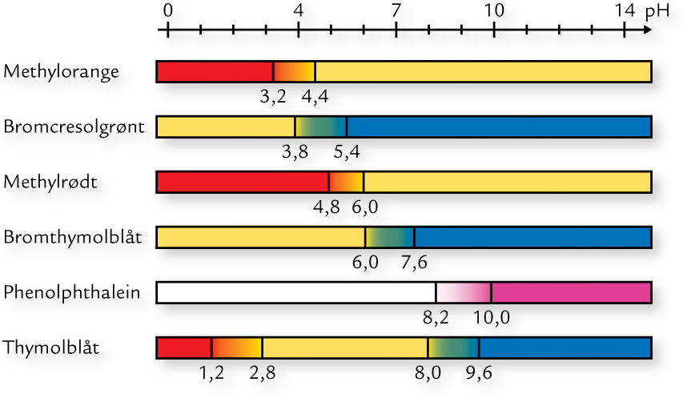
8. pH
Indikator

Slide 37
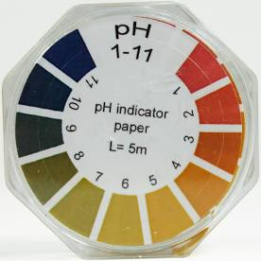
8. pH
Indikator
Der findes flydende ”universalindikator” der kan have mange farver afhængig af pH (fremstilles ved blanding af forskellige indikatorer)
Farven omsættes til pH vha. medfølgende farveskala
Man kan også bruge pH-papir der er papir imprægneret med universalindikator

Slide 38
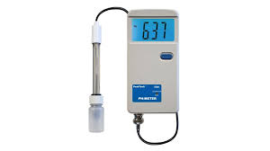
8. pH pH-meter
pH kan måles direkte med et pH-meter
Mere præcist end måling med indikator (flydende eller pH-papir)

Slide 39
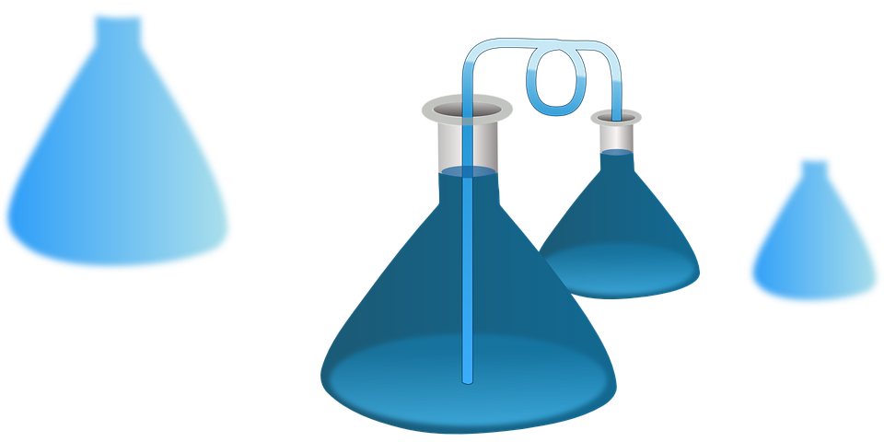
8. pH
Demonstrationsforsøg
Indikator
Indikatorpapir
pH-meter

Slide 40
Opgaver
Opgave 10-16
30 min

Slide 41
9. Neutralisation
Syrer og baser i vand
En syre der opløses i vand danner oxonium-ioner:
HCl(aq) + H₂O(l) ⟶ Cl⁻(aq) + H₃O⁺(aq)
En base der opløses i vand danner hydroxid-ioner:
NH₃(aq) + H₂O(l) ⟶ NH₄⁺(aq) + OH⁻(aq)

Slide 42
9. Neutralisation
Hydroxid
Natriumhydroxid (NaOH) består af ionerne Na⁺ og OH⁻
Man siger at natriumhydroxid er en base, men strengt taget er det hydroxid (OH⁻) der er basen
Natrium-ionen har ingen syrebaseegenskaber
Hydroxids reaktion med vand er speciel:
OH⁻(aq) + H₂O(l) ⟶ H₂O(l) + OH⁻(aq)
En hydron (H⁺) flyttes fra vand til hydroxid, men reaktanter og produkter er de samme!

Slide 43
9. Neutralisation
Når sure og basiske opløsninger blandes, neutraliserer de hinanden
Det er oxonium-ioner (fra den sure opløsning) og hydroxid-ioner (fra den basiske opløsning) der reagerer og danner vand:
H₃O⁺(aq) + OH⁻(aq) ⟶ 2H₂O(l)

Slide 44
9. Neutralisation
En sur opløsning (pH<7) kan neutraliseres med en basisk opløsning (pH>7)
Blandes en sur og en basisk opløsning i det rette forhold, kan man opnå en opløsning med pH=7
Dette gælder generelt for sure og basiske opløsninger, men vi vil i det følgende kun se på en bestemt klasse af baser: metalhydroxider

Slide 45
9. Neutralisation
Metalhydroxider
Metalhydroxider er en samlet betegnelse for ionforbindelser (salte) der består af metal-ioner og hydroxid-ioner
Eksempler: NaOH, KOH, Ba(OH)₂, Al(OH)₃
Når saltene opløses i vand, dannes der metal-ioner og hydroxid-ioner:
NaOH(s) ⟶ Na⁺(aq) + OH⁻(aq)
Ba(OH)₂(s) ⟶ Ba²⁺(aq) + 2OH⁻(aq)
Al(OH)₃(s) ⟶ Al³⁺(aq) + 3OH⁻(aq)
Hydroxid (OH⁻) er en base, opløsninger af metalhydroxider er altså basiske

Slide 46
9. Neutralisation
Syre og metalhydroxider
Ved blanding af syre og metalhydroxid dannes der salt og vand:
HCl(aq) + NaOH(aq) ⟶ NaCl(aq) + H₂O(l)
2HNO₃(aq) + Ba(OH)₂(aq) ⟶ Ba(NO₃)₂(aq) + 2H₂O(l)
Man kan sige at H⁺ fra syren og OH⁻ fra metalhydroxidet danner et molekyle vand, og det resterende danner et salt (ionforbindelse)

Slide 47
Opgaver
Opgave 17
30 min.

Slide 48
10. Syre-base-titrering
En titrering er en kemisk analysemetode der bruges til bestemmelse af stofmængdekoncentration
Vi bruger et konkret eksempel:
Vi skal bestemme stofmængdekoncentrationen af ethansyre i husholdningseddike

Slide 49
10. Syre-base-titrering
Ethansyre
Ethansyre har formlen CH₃COOH
Ethansyre kaldes også for eddikesyre
Ethansyre findes i husholdningseddike (5 %)
Ethansyre sælges også som 32 % opløsning – det anvendes bl.a. til afkalkning af elkedler

Slide 50
10. Syre-base-titrering
Ethansyres reaktion med natriumhydroxid
Ethansyre kan neutraliseres med natriumhydroxid
Reaktionsskema:
CH₃COOH(aq) + NaOH(aq) ⟶ CH₃COONa(aq) + H₂O(l)
Syre og base reagerer i forholdet 1:1

Slide 51
10. Syre-base-titrering
En titrering kan deles op i to:
1. Den eksperimentelle del i laboratoriet
2. Beregningerne

Slide 52
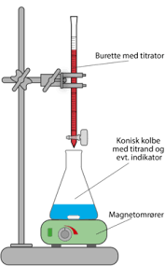
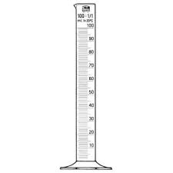

10. Syre-base-titrering
Den eksperimentelle del: Udstyr

Slide 53
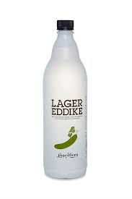
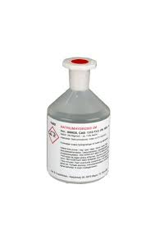
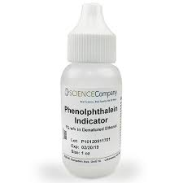
10. Syre-base-titrering
Den eksperimentelle del: Kemikalier
eddike
Indikator
natriumhydroxid

Slide 54
10. Syre-base-titrering
Den eksperimentelle del: Udførsel
Der afmåles 10,0 mL eddike med måleglas
Eddiken overføres til den koniske kolbe
I kolben tilsættes nogle dråber indikator (phenolphtalein)
Der lægges en magnet i kolben
Buretten fyldes med natriumhydroxid

Slide 55
10. Syre-base-titrering
Den eksperimentelle del: Udførsel
Kolben sættes på magnetomrøreren og denne tændes
Der tilsættes natriumhydroxid fra buretten indtil indikatoren skifter farve (farveløs ⟶ rød)
Det forbrugte volumen af natriumhydroxid aflæses

Slide 56
10. Syre-base-titrering
Den eksperimentelle del: Forsøgsresultater
Vi skal kende tre tal efter forsøget:
Volumen af eddike: V_{s} = 10,0 mL
Stofmængedekoncentrationen af natriumhydroxid: c_{b} = 0,50 mol/L (står på flasken)
Volumen af natriumhydroxid: V_{b} = 15,9 mL (aflæses på buretten efter farveskift)

Slide 57
10. Syre-base-titrering
Beregninger: Ækvivalenspunkt
Når indikatoren skifter farve, har vi nået ækvivalenspunktet
Ved ækvivalenspunktet har man tilsæt lige så meget base (natriumhydroxid) fra buretten som der oprindeligt var syre (ethansyre) i kolben
Med ”lige meget” menes ”lige så stor stofmængde”

Slide 58
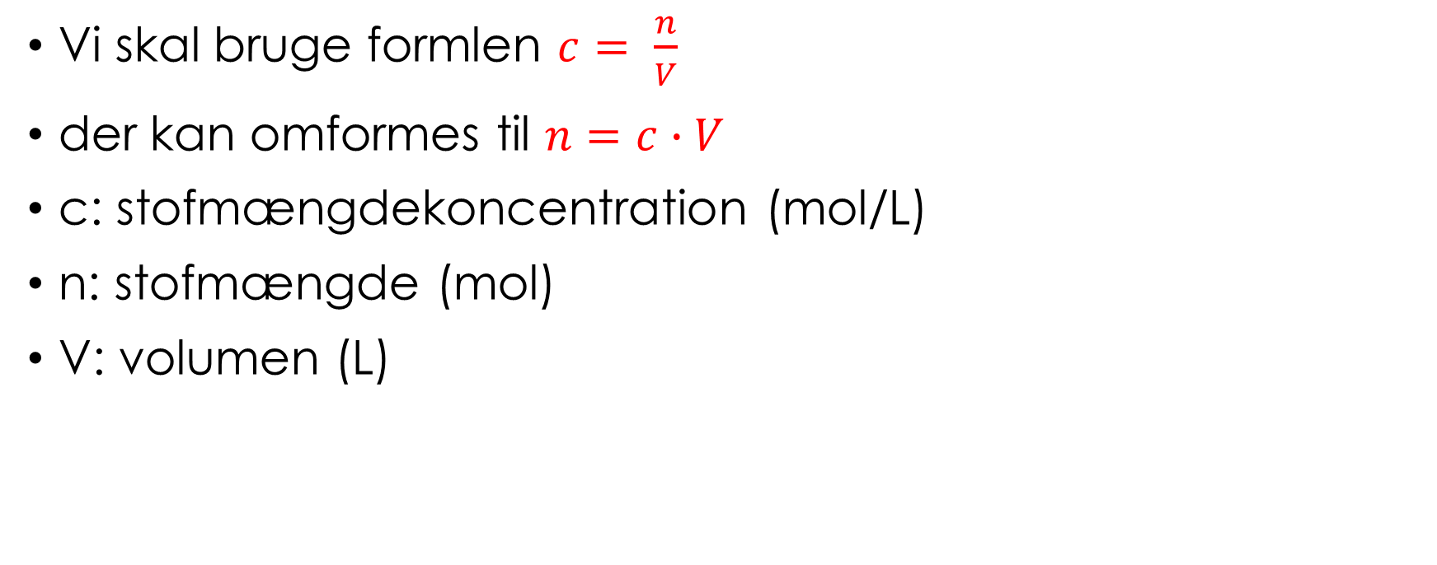
10. Syre-base-titrering
Beregninger: Formler
Vi skal bruge formlen $c= \frac{n}{V}$
der kan omformes til $n=c∙V$
c: stofmængdekoncentration (mol/L)
n: stofmængde (mol)
V: volumen (L)

Slide 59
10. Syre-base-titrering
Beregninger: De tre skridt
I beregningsdelen er der tre skridt:
1. Beregn hvor stor en stofmængde af base der er tilsat:
n_{b} = c_{b}∙V_{b} = 0,50 mol/L∙15,9 mL = 7,95 mmol
2. Omsæt til stofmængde af syren:
Ifølge reaktionsskemaet reagerer syre og base i forholdet 1:1, derfor vil stofmængden af syre være den samme
n_{s} = n_{b} = 7,95 mmol

Slide 60
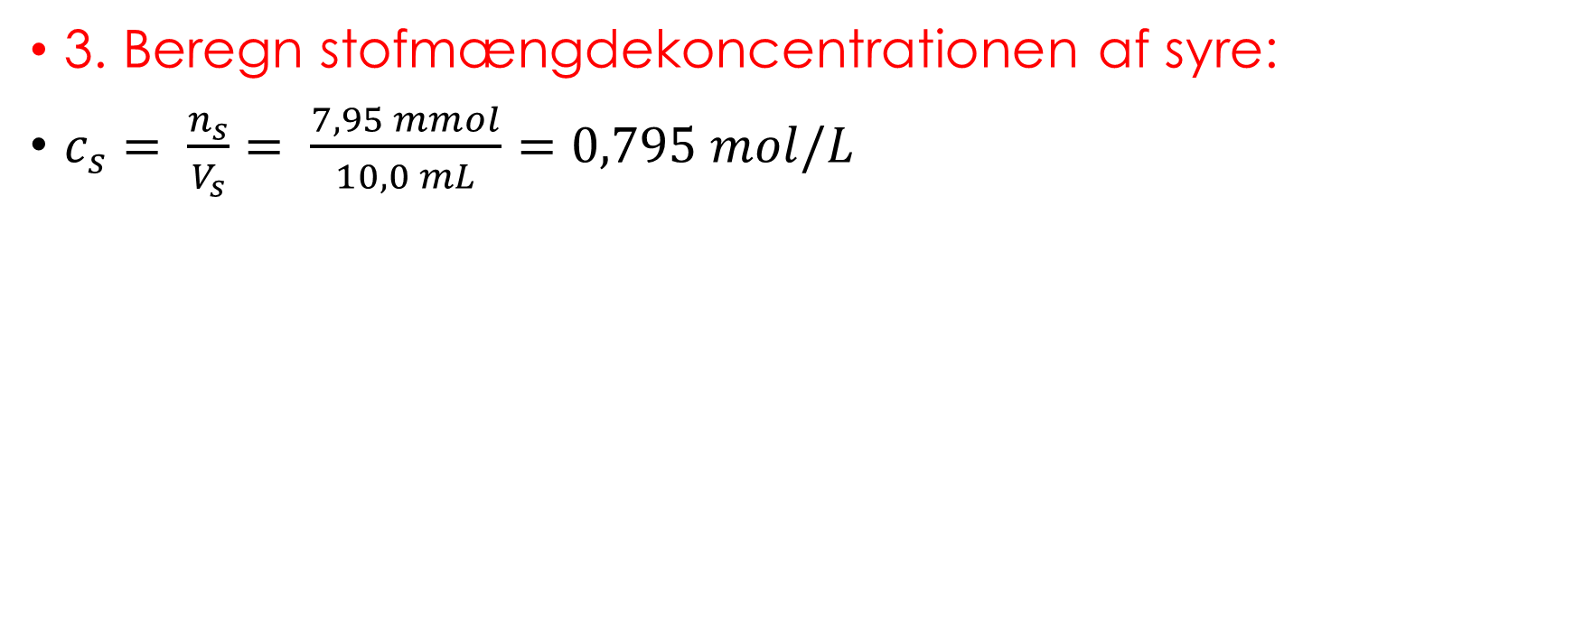
10. Syre-base-titrering
Beregninger: De tre skridt
3. Beregn stofmængdekoncentrationen af syre:
$c_{s}= \frac{n_{s}}{V_{s}}= \frac{7,95 mmol}{10,0 mL}=0,795 mol/L$

Slide 61
10. Syre-base-titrering
Omregning til masseprocent
Enheden mol/L (mol pr. liter) er praktisk i kemi
Men i dagligdagen er det mere praktisk at regne i masseprocent (det forstås af ”almindelige mennesker”)
Omregning fra enheden mol/L til masseprocent foregår i tre skridt

Slide 62
10. Syre-base-titrering
Omregning til masseprocent
Første skridt: beregn molarmassen
Vi kender stoffets formel: CH₃COOH
Vi omsætter til en molekylformel: C₂H₄O₂
Vi kan nu finde molarmasserne for C, H og O i det periodiske system og beregne molarmassen:
M = 2∙12,01 g/mol + 4∙1,01 g/mol + 2∙16,00 g/mol
M = 60,06 g/mol
(tallene med blåt er fundet i det periodiske system)

Slide 63
10. Syre-base-titrering
Omregning til masseprocent
Andet skridt: gang stofmængdekoncentration og molarmasse
c∙M = 0,795 mol/L∙60,06 g/mol = 47,7 g/L

Slide 64
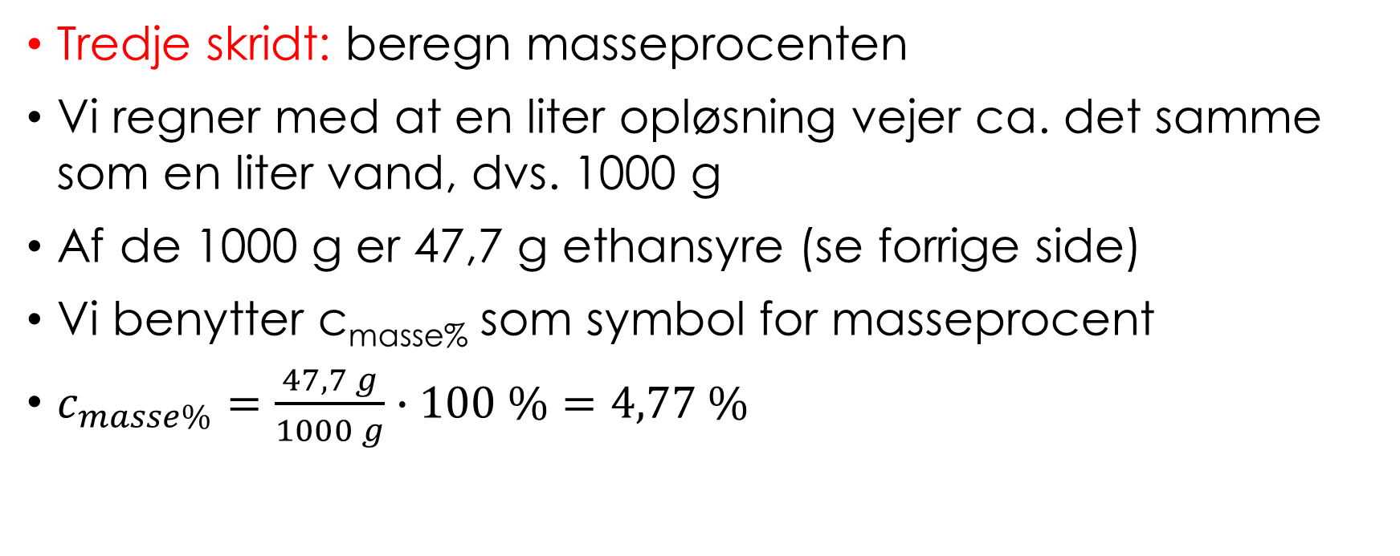
10. Syre-base-titrering
Omregning til masseprocent
Tredje skridt: beregn masseprocenten
Vi regner med at en liter opløsning vejer ca. det samme som en liter vand, dvs. 1000 g
Af de 1000 g er 47,7 g ethansyre (se forrige side)
Vi benytter c_{masse%} som symbol for masseprocent
$c_{masse\%}=\frac{47,7 g}{1000 g}∙100 \%=4,77 \%$

Slide 65
Opgaver
Opgave 18-21
50 min.

Slide 66
Oversigt
Eksempler på syrer og baser
Hydron = hydrogenion = H⁺
Definition på syre: afgive hydron
Definition på base: optage hydron
Syrer og baser i vand
Sure og basiske opløsninger
pH og koncentration af oxonium
pH-skalaen
Måling af pH: indikator og pH-meter

Slide 67
Oversigt
Neutralisation
Titrering
Omregning til masseprocent

